Slide 1

TRƯỜNG ĐẠI HỌC CÔNG NGHỆ THÔNG TIN
KHOA MẠNG MÁY TÍNH VÀ TRUYỀN THÔNG
BÁO CÁO LUẬN VĂN TỐT NGHIỆP
Giảng viên hướng dẫn: Ts. Nguyễn Anh Tuấn
Sinh viên thực hiện:
Hoàng Đức Thiện
Quách Thanh Tuấn

Slide 2
1. LÝ DO CHỌN ĐỀ TÀI
Bảo trì là gì?
Bảo trì là các hành động nhằm mục đích duy trì hoặc khôi phục hoạt động của thiết bị hoặc làm thiết bị đó có thể hoạt động với tác dụng cần thiết.
Lợi ích của việc bảo trì thiết bị?
Tránh việc máy ngừng đột xuất ảnh hưởng đến hiệu suất làm việc của công ty, doanh nghiệp. Từ đó có thể làm doanh nghiệp có doanh thu ổn định, tăng uy tín trong ngành nghề của mình.

Slide 3
2. KHẢO SÁT VÀ CÁC VẤN ĐỀ LIÊN QUAN
Một vài số liệu được trích ra từ bài “CẢI THIỆN HIỆU QUẢ SỬ DỤNG THIẾT BỊ TOÀN BỘ (OEE) VỚI GIẢI PHÁP TƯ VẤN VÀ PHẦN MỀM ECOMAINT” của PGS.TS. Phạm Ngọc Tuấn.
Theo thống kê tại Mỹ, một cường quốc về bảo trì:
• Năm 1981: ngừng máy gây thiệt hại cho các công ty Mỹ khoảng 300 tỷ USD.
• Năm 1991: ngừng máy gây thiệt hại cho các công ty Mỹ khoảng 400 tỷ USD.
• Năm 2000: ngừng máy gây thiệt hại cho các công ty Mỹ khoảng 600 tỷ USD.
• Năm 2010: ngừng máy gây thiệt hại cho các công ty Mỹ khoảng 800 tỷ USD.
_{Tại Việt Nam:}
• Thiệt hại do ngừng máy trong cả nước ước tính bằng khoảng 5% GDP, khoảng 5 tỷ USD (năm 2010).
• Thiệt hại do ngừng máy trong mỗi doanh nghiệp có thể vào khoảng 5 – 10% doanh thu, tùy loại thiết bị và hiệu quả của hệ thống bảo trì.

Slide 4
2. KHẢO SÁT VÀ CÁC VẤN ĐỀ LIÊN QUAN (TT)
Hiện trạng bảo trì các doanh nghiệp sản xuất công nghiệp ở Việt Nam:
- Đa số thực hiện chiến lược “Vận hành cho đến khi hư hỏng”.
- Một số thực hiện nghiêm túc chiến lược “Bảo trì phòng ngừa trực tiếp.
- Đa số chưa biết đến chiến lược “Bảo trì phòng ngừa gián tiếp/ Bảo trì trên cơ sở tình trạng”.

Slide 5
3. CƠ SỞ LÝ THUYẾT
Quy trình bảo trì
+ Các dạng bảo trì
Bảo trì định kỳ: Các thao tác bảo trì cần thiết với các thiết bị theo lịch bảo trì mà mình đặt ra. Bảo trì định kỳ nhằm mục đích giúp thiết bị hoạt động như mong muốn và phòng ngừa các vấn đề có thể xảy ra.
Bảo trì đột xuất: Các thao tác bảo trì khẩn cấp với các thiết bị dừng hoạt động đột xuất nhằm đưa thiết bị hoạt động lại với khả năng cung cấp những chức năng cần thiết trước khi tìm ra phương án tốt hơn.
+ Quy trình bảo trì: Là các công việc nhằm thực thiện việc bảo trì định kỳ và bảo trì đột xuất một cách hợp lý.

Slide 6
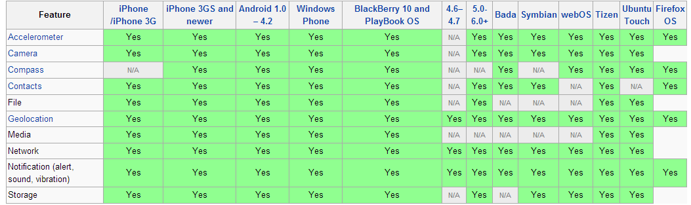
3. CƠ SỞ LÝ THUYẾT (TT)
PhoneGap:
Là một framework phát triển các ứng dụng trên mobile. PhoneGap cho phép các lập trình viên xây dựng các ứng dụng trên các thiết bị di động chỉ cần sử dụng HTML5, CSS3 và JavaScript thay vì cần phải sử dụng các ngôn ngữ riêng biệt cho từng platforms riêng biệt.

Slide 7
3. CƠ SỞ LÝ THUYẾT (TT)
HTML5, CSS3
HTML5 là một ngôn ngữ cấu trúc và trình bày nội dung cho World Wide Web, là phiên bản thứ 5 của HTML nhằm mục đích cải thiện khả năng hỗ trợ cho đa phương tiện mới nhất trong khi vẫn giữ được việc con người và các thiết bị, các chương trình máy tính như trình duyệt web, trình đọc màn hình, v.v.. có thể đọc, hiểu, hay xử lý một cách dễ dàng
CSS3 cũng giống như CSS là những file hỗ trợ cho trình duyệt web trong việc hiển thị một trang HTML. Và sử dụng CSS3 sẽ giúp việc thiết kế và xây dựng một trang Web trở nên dễ dàng hơn.

Slide 8
3. CƠ SỞ LÝ THUYẾT (TT)
JavaScript, Jquery
JavaScript là một ngôn ngữ lập trình kịch bản, được dùng phổ biến như một phần của web browsers, với mục đích tương tác với người dùng, kiểm soát browser, giao tiếp không đồng bộ và thay đổi các nội dung của document đã được hiển thị.
jQuery là một Javascript Framework, một thư viện kiểu mới của Javascript hỗ trợ các nhà lập trình web tạo ra các tương tác động trên website. jQuery đơn giản hóa cách viết Javascript và tăng tốc độ xử lý các sự kiện trên trang web, giúp tiết kiệm thời gian và công sức rất nhiều so với việc ngồi viết javascript theo cách thông thường.

Slide 9
3. CƠ SỞ LÝ THUYẾT (TT)
PHP, MySQL
PHP là một ngôn ngữ lập trình kịch bản hay một loại mã lệnh chủ yếu được dùng để phát triển các ứng dụng viết cho máy chủ, mã nguồn mở, dùng cho mục đích tổng quát.
MySQL là hệ quản trị cơ sở dữ liệu tự do nguồn mở phổ biến nhất thế giới và được các nhà phát triển rất ưa chuộng trong quá trình phát triển ứng dụng. Vì MySQL là cơ sở dữ liệu tốc độ cao, ổn định và dễ sử dụng, có tính khả chuyển, hoạt động trên nhiều hệ điều hành cung cấp một hệ thống lớn các hàm tiện ích rất mạnh. Với tốc độ và tính bảo mật cao, MySQL rất thích hợp cho các ứng dụng có truy cập CSDL trên internet.

Slide 10
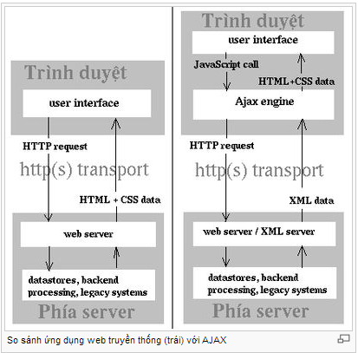
4. THIẾT KẾ CHƯƠNG TRÌNH
AJAX
AJAX là một nhóm các công nghệ phát triển web được sử dụng để tạo các ứng dụng web động hay các ứng dụng giàu tính Internet (rich Internet application).

Slide 11
5. DEMO

Slide 12
6. TỔNG KẾT

Slide 13
THANKS FOR LISTENING.

